Slide 1
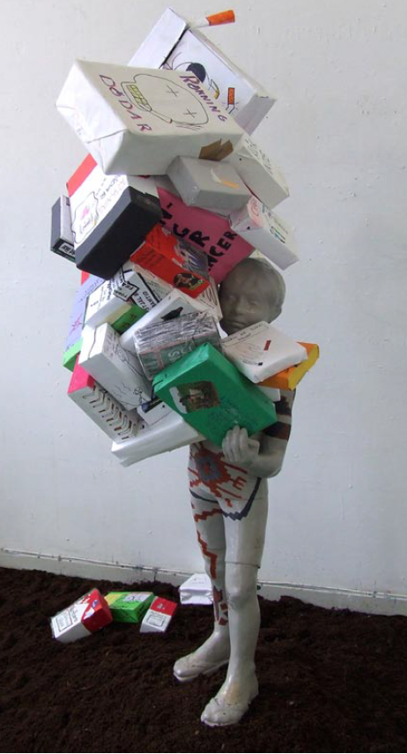
Lite om tobaksindustrin och tobaksodling
Notes:
Bild 1 – Lite om tobaksindustrin och tobaksodling
När vi talar om tobaken så talar vi oftast om riskerna för hälsan. Men det finns andra perspektiv på tobaksfrågan som kan vara bra att ha kunskap om. Idag så kommer jag att berätta en del om tobaksindustrin och problem i tobaksodlingen. Vi kommer också att jobba en del i par/smågrupper för att lära oss nya saker, förstå mer och byta idéer och erfarenheter om detta med varandra.

Slide 2
Fem största tobaksbolagen 2018 - nettoförsäljning i miljarder US dollars
29,6
20,1
19,6
19,4
Notes:
Bild 2 – De fem största tobaksbolagen 2018
Tobaksindustrin är uppbyggd i några stora företag som verkar internationellt i olika delar av världen. Rökningen har gått ned i Sverige och därför kan det vara svårt att föreställa sig hur stor försäljningen fortfarande är bland tobaksföretagen i världen. På den här bilden finns de fem största företagen uppräknade och enligt uppgift hade det största företaget Philip Morris International 2017 en nettoförsäljning på 29,6 miljarder amerikanska dollar vilket motsvarar drygt 260 miljarder svenska kronor. Med nettoförsäljning menas försäljningen efter avdrag. Sammanlagt hade de fem bolagen en nettoförsäljning på nästan 115 miljarder amerikanska dollar, motsvarande mer än 1000 miljarder svenska kronor

Slide 3
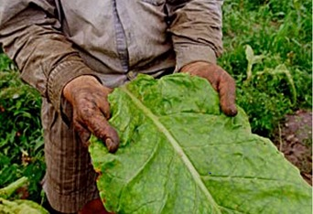
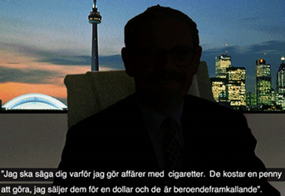
Tobaksindustrin utnyttjar fattiga människor
Det skulle ta den Brasilianske tobaksodlaren 6 år att tjäna vad direktören på BAT (British American Tobacco) tjänar på en dag… eller 2140 år att komma upp i hans årliga lön.
Notes:
Bild 3 – Tobaksindustrin utnyttjar fattiga länder
Det skulle ta den Brasilianske tobaksodlaren 6 år att tjäna vad direktören på BAT (British American Tobacco) tjänar på en dag… eller 2140 år att komma upp i hans årliga lön*.
(* Beräkning gjord av Världshälsoorganisationen och Christian Aid)

Slide 4
Tobaksindustrin fokuserar på fattiga länder
Stora nya marknader
Kvinnorna viktig målgrupp
Säljer en västlig livsstil
Många saknar kunskap om hälsorisker
Notes:
Bild 4 – Tobaksindustrin fokuserar på fattiga länder
I Sverige liksom i många andra höginkomstländer har man infört lagstiftning mot tobak under de senaste två årtiondena och i takt med det har tobaksindustrins intresse ökat för att bli starkare i den fattigare delen i världen. Där ser tobaksindustrin nya möjliga marknader för att öka sin försäljning. I den reklam som görs säljer man en västlig livsstil som upplevs om attraktiv. I många av dessa länder saknas information och kunskap om rökningens risker hos befolkningen och påverkan kan därför bli mycket stark. I många av dessa länder har få kvinnor tidigare rökt och de blir tillsammans med barnen en viktig målgrupp.

Slide 5
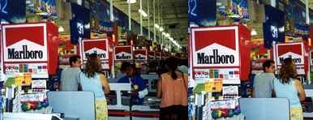
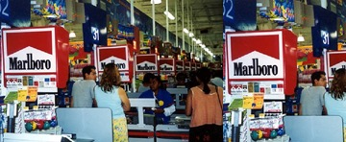
Industrin tjänar enorma summor - andra får ta de negativa konsekvenserna
För industrin:
Den samlade vinsten för världens sex största tobaksbolag var mer än 44 miljarder dollar 2013, mer än de sammanlagda vinsterna för Coca Cola, Walt Disney, Google, McDonalds och Starbucks samma år.
För rökaren:
En av två rökare dör av sin rökning.
För tobaksbonden:
Om man jämför skörden från tobaksodling och potatisodling per hektar blir skörden av tobaksblad ett ton mot nästan 15 ton potatis. Och tobakspriset är lågt.
Notes:
Bild 5 – Industrin tjänar mycket – andra får ta de negativa konsekvenserna
Förhållandena är ojämlika mellan tobaksindustrin, rökaren och tobaksodlaren.
För tobaksindustrin var den samlade vinsten för världens sex största tobaksbolag nästan 45 miljarder dollar år 2013, mer än de sammanlagda vinsterna för Coca Cola, Walt Disney, Google, McDonalds och Starbucks samma år. För rökaren kan priset vara högt då en av två rökare dör av sin rökning. För den redan fattiga tobaksodlaren blir förtjänsten låg. Om man jämför skörden från tobaksodling och potatisodling per hektar blir skörden av tobaksblad ett ton mot nästan 15 ton potatis. Och tobakspriset som ensidigt sätts av representanter för tobaksföretagen är lågt, tobaksbonden blir lätt förloraren.

Slide 6
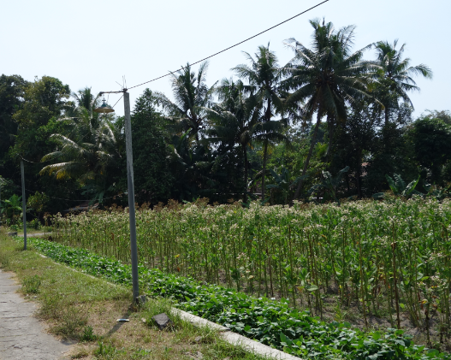
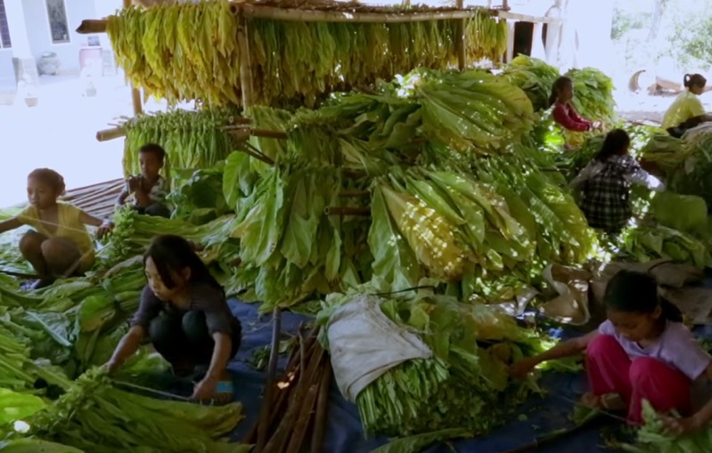
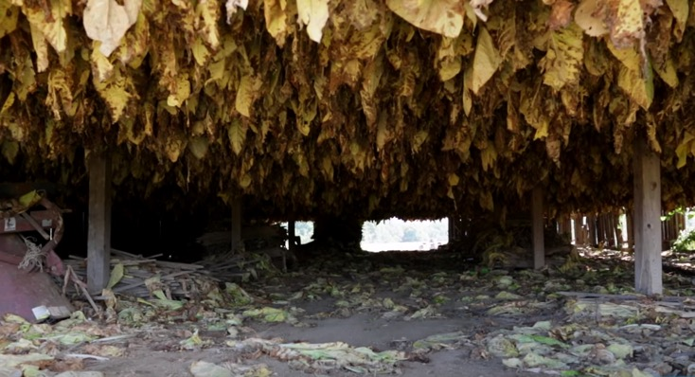
Tobaksodlingens konsekvenser
Negativa miljökonsekvenser
Kalhuggning, erosion
Bekämpningsmedel
Barnarbete
Ohälsa
och fattigdom
Notes:
Bild 6 – Tobaksodlingens konsekvenser
Ungefär 85 % av världens tobak odlas i låg-, och mellaninkomstländer och det är vanligt med små farmer. Genom odlingen skapas en rad negativa miljökonsekvenser. Tobaksplantan är en krävande planta och man tvingas därför ofta att hugga ned skog för att ta ny odlingsmark i bruk. Det kan leda till kalhuggning och till erosion då trädens rötter inte längre håller jorden. I Indonesien t ex så huggs regnskog ned för att ge plats åt tobaksodling. Världens regnskogsområden är mycket viktiga att behålla för att motverka klimatförändringen. Genom att mycket bekämpningsmedel används i tobaksodling så kan jorden förgiftas och det finns också exempel där gifterna trängt ned så djupt att det förgiftat grundvatten. Eftersom tobak odlas i varmt klimat så är det ett mycket stort problem då det händer.
Människor som arbetar på tobaksfarm utsätts för stora hälsorisker; genom att de utsätts för bekämpningsmedlen, genom att de får i sig höga halter av nikotin genom huden vid hanteringen av tobaksblad, genom att skada sig på verktyg som används och genom insekts- och ormbett. Barnens hälsorisker blir större, det tar längre tid innan deras mindre kroppar andas ut gifter från bekämpningsmedel och från nikotin.
Många småfarmare väljer att odla tobak för att det inte kräver stora startkapital. Det handlar ofta om fattiga människor som försöker bygga ett bättre liv för sig och sin familj men som istället fastnar i skuldslaveri. Tobaksbonden kan till att börja med få stöd av ett tobaksföretag med till exempel gratis utsäde, lån till bekämpningsmedel och konstgödsel. I takt med att man börjar tjäna pengar på tobaken sägs det att man ska man kunna börja betala tillbaka på sina lån. Men eftersom priset på tobaksråvaran ensidigt bestäms av tobaksindustrin är förtjänsten för bonden ofta för låg för att både kunna leva på odlingen och kunna betala tillbaka sina lån. Det förstärker den fattigdom som redan fanns från start och många små tobaksfarmare tvingas därför ta med hela sin familj i tobaksodlingen, också barnen. Det finns också många fattiga som jobbar som daglönare på de större farmerna och bland dessa är det också vanligt att man tar med barnen i familjen. När man är daglönare har man ingen fast anställning med bestämd lön utan man jobbar de dagar man får för tobaksföretaget och får betalt antingen med en timpenning som företaget bestämmer just då den dagen eller t ex för hur mycket tobaksblad man skördar.

Slide 7
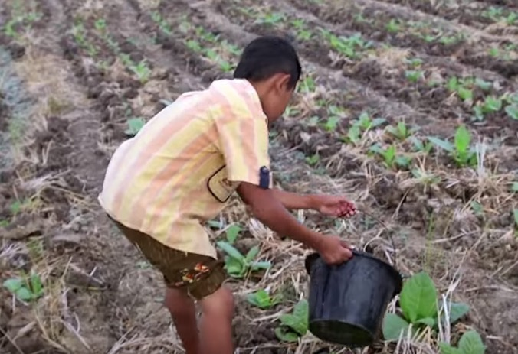
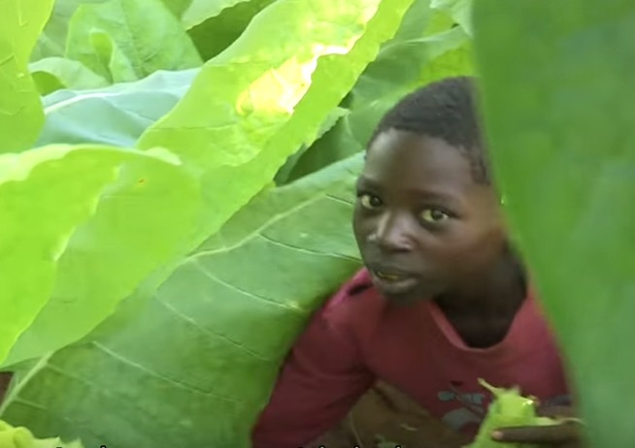
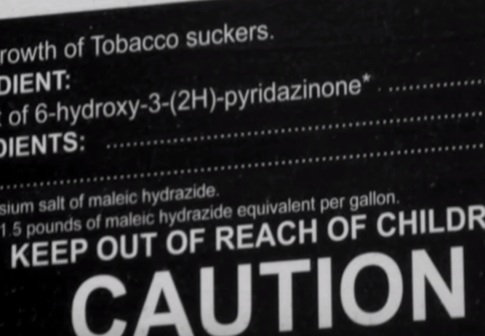
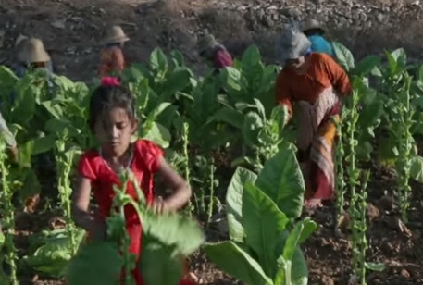
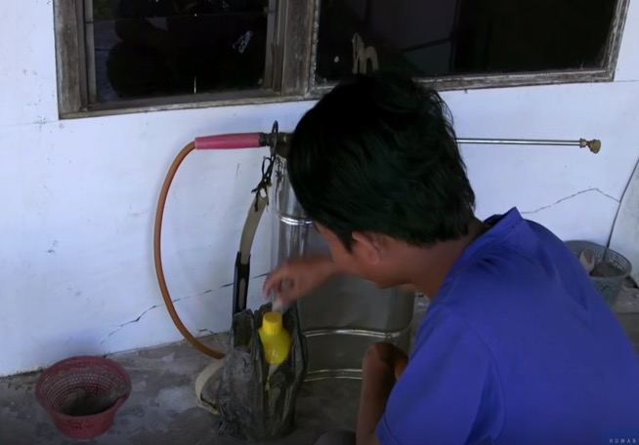
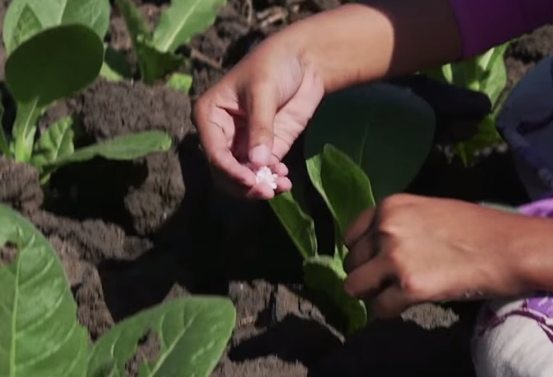
Barn i tobaksodling – plantering, skötsel och skörd
Notes:
Bild 7 – Barn i tobaksodling – plantering, skötsel och skörd
Barnarbete är alltid problematiskt, det handlar om fattigdom och människor som inte har alternativ. Det gör att barn som kommer från fattiga förhållanden inte får samma möjligheter som andra barn att få gå i skola och med utbildning skaffa sig en bättre framtid. Men ett problem som tillkommer vid tobaksodling är de allvarliga hälsorisker de utsätts för. Vanliga sysslor som barnen får ägna sig åt i tobaksodling visas på den här och följande bilder. Barnen på den här bilden planterar och vattnar tobaksplantor, de plockar tobaksblad, blandar bekämpningsmedel och hanterar konstgödsel. Det är tunga och farliga sysslor för ett barn. Många barn i tobaksodling får det som kallas Gröna tobakssjukan, de blir allvarligt nikotinförgiftade. De uppvisar symtom som yrsel, huvudvärk, får kräkningar och näsblod, ibland så allvarliga symtom att de kan kräva sjukvård. Barnen på bilden kommer från Malawi, Indonesien och USA. Det de alla har gemensamt är att de kommer från fattiga förhållanden och att de utnyttjas i tobaksodling. Tobaksindustrin säger att barn inte ska användas i odlingen men gör inget för att stoppa det.

Slide 8
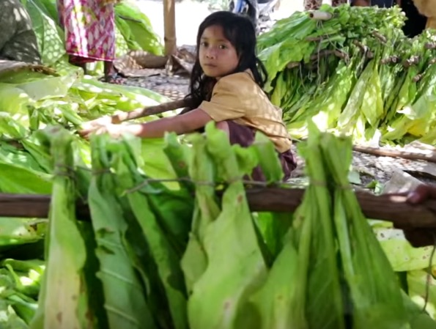
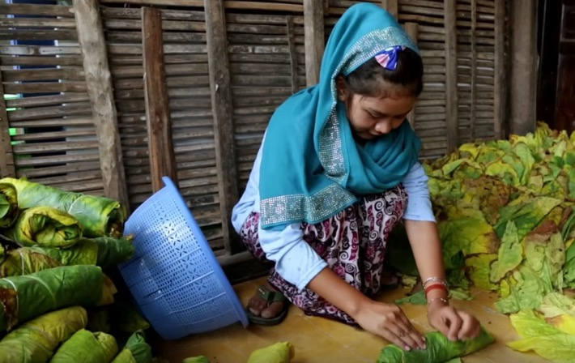
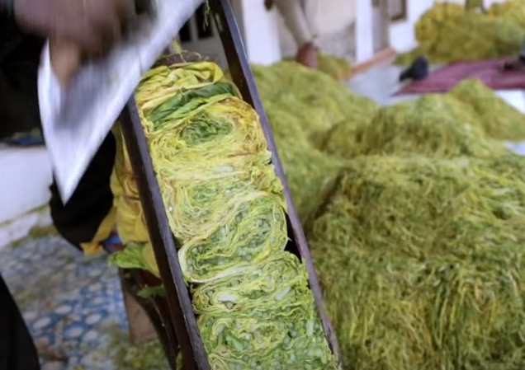
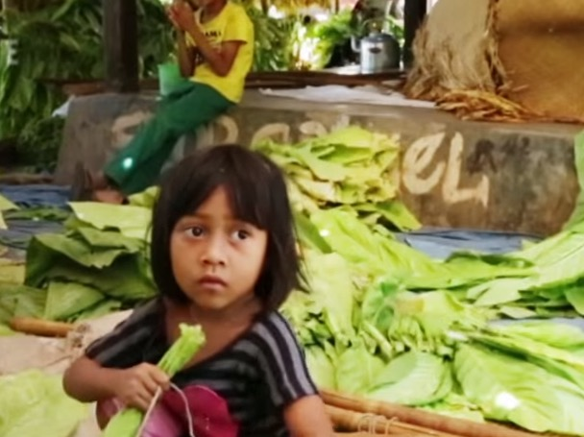
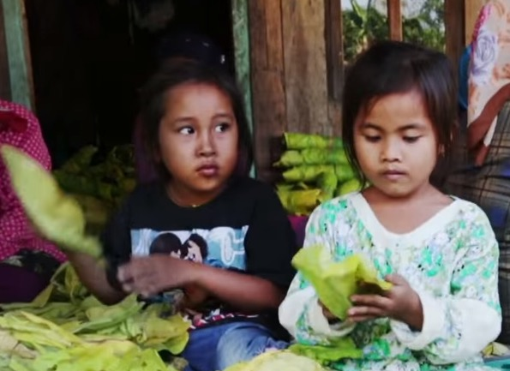
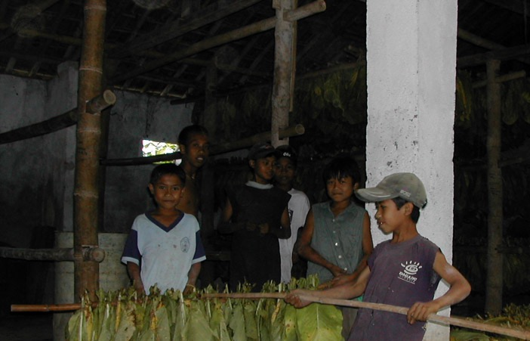
Barn i tobaksodling – förberedelse för torkning
Notes:
Bild 8 – Barn i tobaksodling – förberedelse för torkning
Barnen på den här bilden arbetar med olika uppgifter som ingår i förberedelserna för att torka tobaksbladen. De kommer från Indonesien som är ett land där många barn används i tobaksodling, ett land med svag lagstiftning mot tobak och en stark tobaksindustri. Bladen torkas antingen i stora torklador som värms upp med hjälp av vedeldning eller genom att strimlas och torka i den heta solen på stora nät. På den här bilden ser ni barn som binder och hänger upp knippen med tobaksblad på stänger för att sedan hängas upp på ställningar i torkladorna. Ni ser andra barn som gör rullar av tobaksblad som sedan läggs och strimlas i en ställning med hjälp av en vass kniv innan de ska soltorkas.

Slide 9
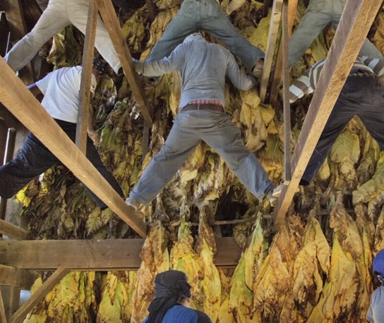
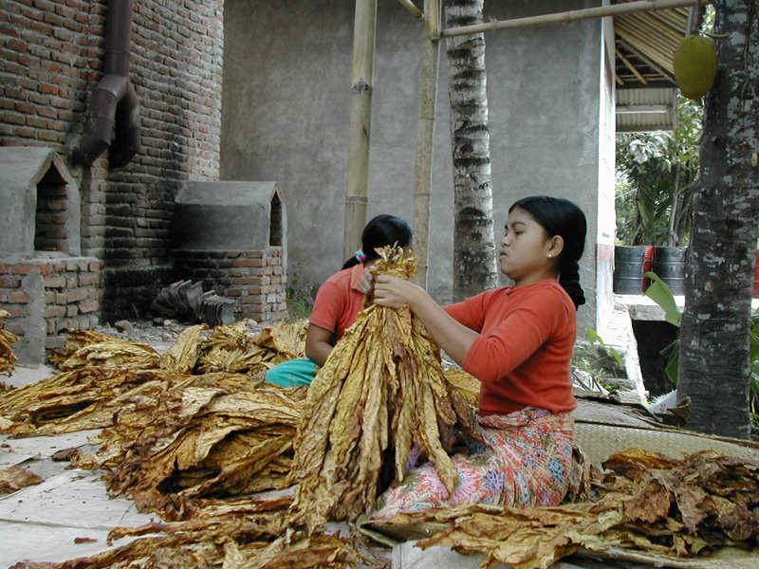
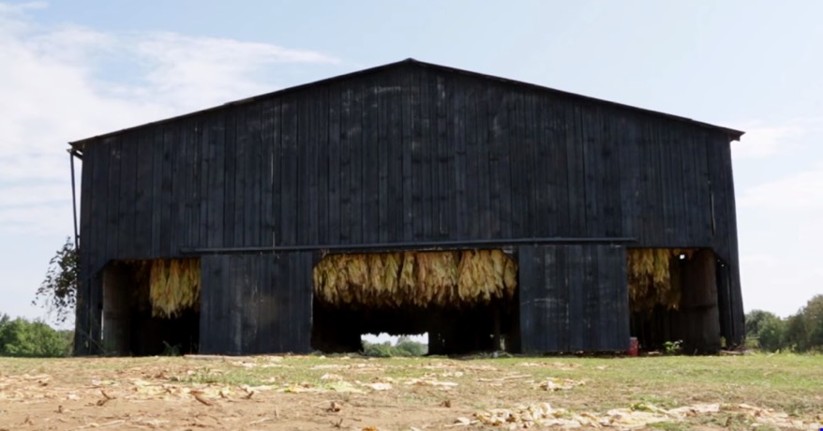
Barn i tobaksodling – torkning
Notes:
Bild 9 – Barn i tobaksodling – torkning
Barnen på den här bilden jobbar med de torkade bladen. I den stora ladan hänger torkade blad som kontrolleras och hanteras av barn i USA. I ladan upplevs luften som mycket stickande av nikotin från tobaksbladen. Barnen på bilden längst ned till höger kommer från Mexiko. I bakgrunden syns ugnarna som laddas med ved för att gå dygnet runt under torkperioden. Både att sitta vid ugnarna och lasta in ved och att binda knippen av de torkade bladen innan de ska gå till råvaruauktionen är vanliga uppgifter för barn. Vid eldningen blir partikelhalterna i närheten höga och att vistas i den luften kan också vara hälsofarligt, särskilt för barnen.

Slide 10
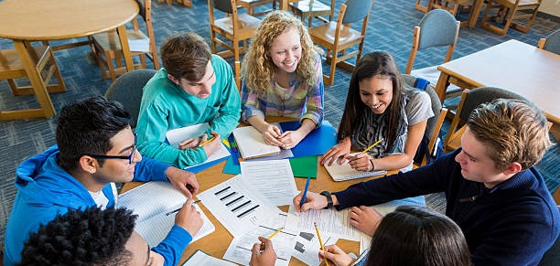
ÖVNING
Arbeta fram och presentera illustrationer i grupp eller par
Hur påverkas miljön?
Vad kostar det att röka eller snusa?
Hur påverkas barnen som jobbar på en tobaksfarm?
Hur många cigaretter produceras varje år?
Stödmaterial till övningen finns i talmanuset
Notes:
Bild 10 – Övning i smågrupp/par
Instruktion till ledaren: Låt eleverna i grupper om fyra-sex personer eller i par göra ett arbete tillsammans som de dokumenterar på blädderblockspapper eller på annat sätt som eleverna väljer. Låt eleverna sen presentera sitt arbete och berätta hur de tänker. Dela ut något av nedanstående exempel till grupperna:
* Hur påverkas miljön? Gör en illustration över hur många träd som går åt till att torka tobaken, utifrån följande förutsättning: För att torka 300 cigaretter går det i snitt åt ett stort träd. En person som röker 20 cigaretter om dagen röker ca 7300 cigaretter på ett år och 73 000 på tio år. Hur många träd åtgår för att torka tobaken till en person som röker, för alla rökare på vår ort, i vårt län, i Sverige…?
* Vad kostar det att röka/snusa? Gör en illustration över vad det kostar att röka/snusa, utifrån någon av följande förutsättningar:
- En person röker ett paket cigaretter (50 kr) om dagen. Vad blir kostnaden för rökningen under ett år, tio år, 20 år, 30 år och 40 år?
* Hur påverkas barnen som jobbar på tobaksfarm? Gör en illustration som beskriver det ni tycker är de allvarligaste problemen.
* Hur många cigaretter produceras varje år? Gör en illustration över hur långt det sträcker sig om de läggs ut en och en efter varandra. Hur många varv runt jorden, hur stor del av Sveriges yta? Eget förslag.
Se gärna någon av dessa filmer med eleverna och fortsätt diskussionen.

Slide 11
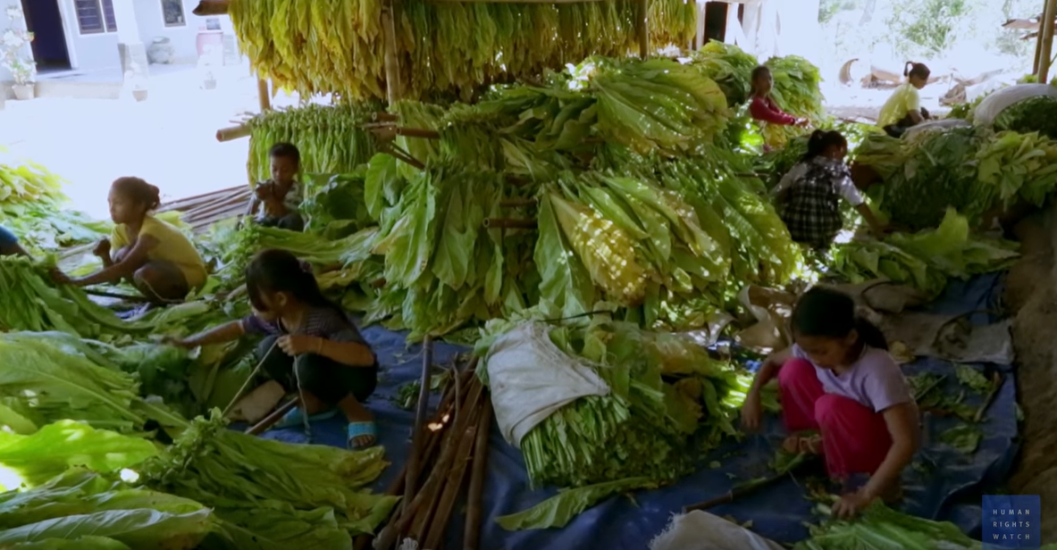
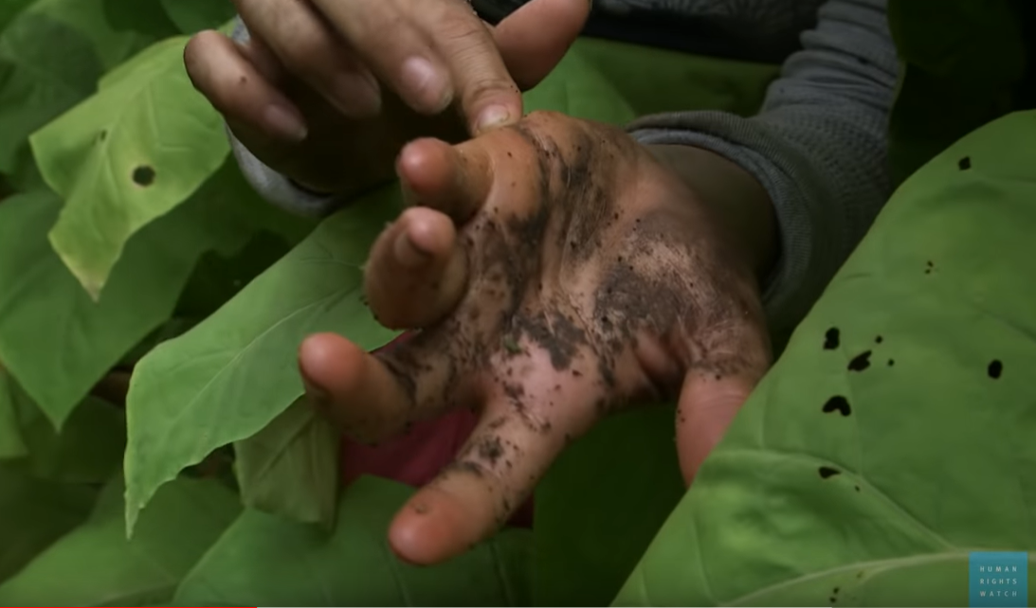
FILMER
Hazardous Child Labor on Indonesian Tobacco Farms
MADE IN THE USA: Child Labor & Tobacco
https://www.youtube.com/watch?v=wJnrsCGDpOY&t=149s
https://www.youtube.com/watch?v=0-8TBceaO5Q&t=7s
Notes:
Bild 11 Filmer
Instruktion till ledaren: Följ upp lektionen vid ett annat tillfälle med att visa någon av dessa filmer. De är drygt 8 minuter långa. Låt eleverna efter att de sett filmen var för sig skriva och rita ett brev till en direktören på ett tobaksbolag eller någon annan t ex politiker som de vill nå med sitt budskap.

